Slide 1

MÓDULO 11 · MATEMÁTICA · AULA 194
Módulo de um Número Complexo
A hipotenusa até a origem, não a soma das partes
Módulo de um número complexo

Slide 2
Para começar
O módulo de z=3+4i é a soma |3|+|4|=7?
POSSOR · Números Complexos · Aula 194
2

Slide 3
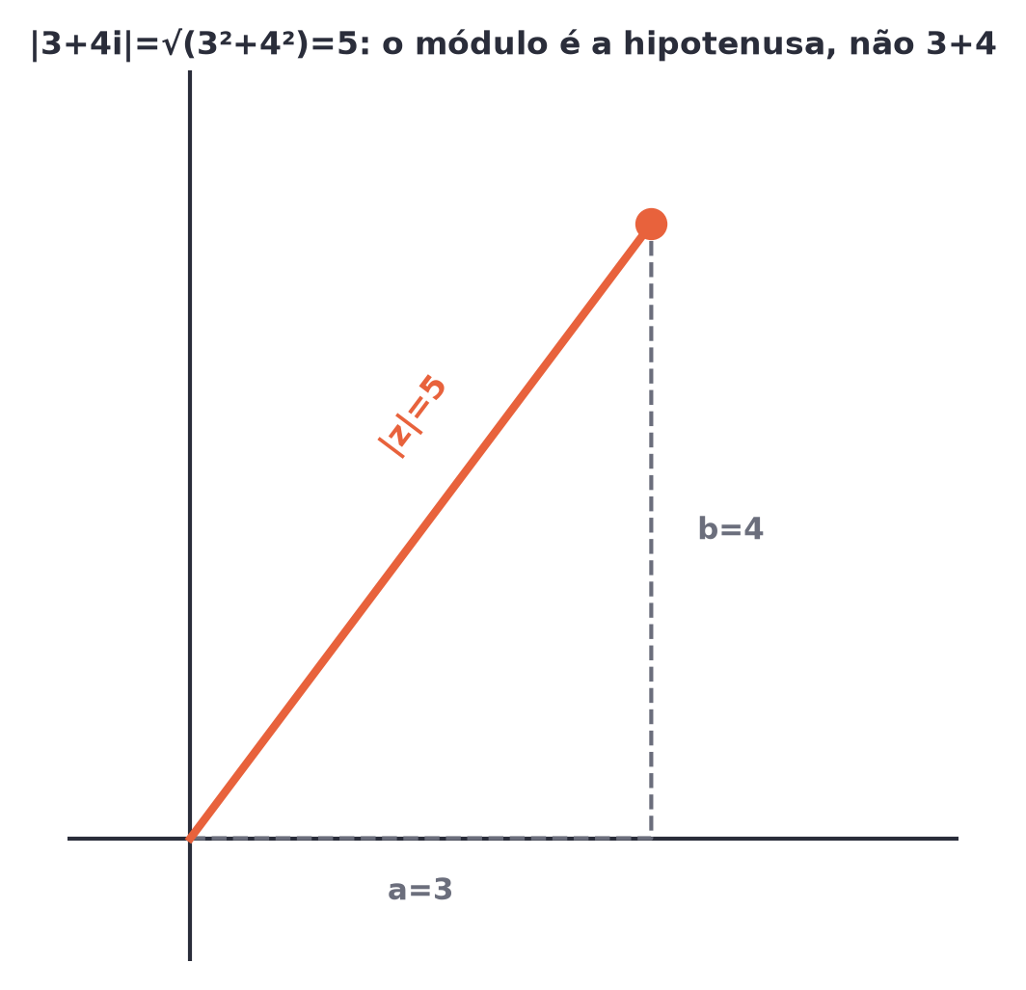
O conceito central
|z|=√(a²+b²) — a distância euclidiana até a origem, calculada por Pitágoras, não a soma das partes.
POSSOR · Números Complexos · Aula 194
3

Slide 4
Como funciona
O ponto (a,b) forma um triângulo retângulo com os eixos — o módulo é a hipotenusa.
• |z|=√(a²+b²)
• É a distância do ponto (a,b) até a origem (0,0), por Pitágoras
POSSOR · Números Complexos · Aula 194
4

Slide 5

Cuidado com essa armadilha
Somar os valores absolutos das partes (|a|+|b|) em vez de aplicar Pitágoras.
POSSOR · Números Complexos · Aula 194
5

Slide 6
Exemplo resolvido
Calcule |3+4i|.
√(3²+4²)=√(9+16)=√25
|3+4i|=5 (não 7, a soma |3|+|4|) — o clássico triângulo 3-4-5
POSSOR · Números Complexos · Aula 194
6

Slide 7
Roteiro de hoje
1
Pergunta inicial
2
Pitágoras, não soma direta
3
Exemplo
4
Exercícios
POSSOR · Números Complexos · Aula 194
7

Slide 8

Hora dos Exercícios — Fixação
QUESTÃO 1
Calcule |3+4i|.
💡 Dica
Sempre que for calcular módulo, pense no triângulo retângulo formado pelo ponto (a,b) e os eixos.
POSSOR · Números Complexos · Aula 194
8

Slide 9

Gabarito e Encerramento
Resposta
√(3²+4²)=√25=5.
Resumo da Aula
O módulo r é a primeira peça da forma trigonométrica, na próxima aula.
• Módulo de um complexo é a hipotenusa (Pitágoras) — nunca a soma direta das partes.
Próxima aula: Módulo concluído.
POSSOR · Números Complexos · Aula 194
9

